Slide 1
Tantangan Big Data
Yudy Yunardy S.E., M.M.

Slide 2
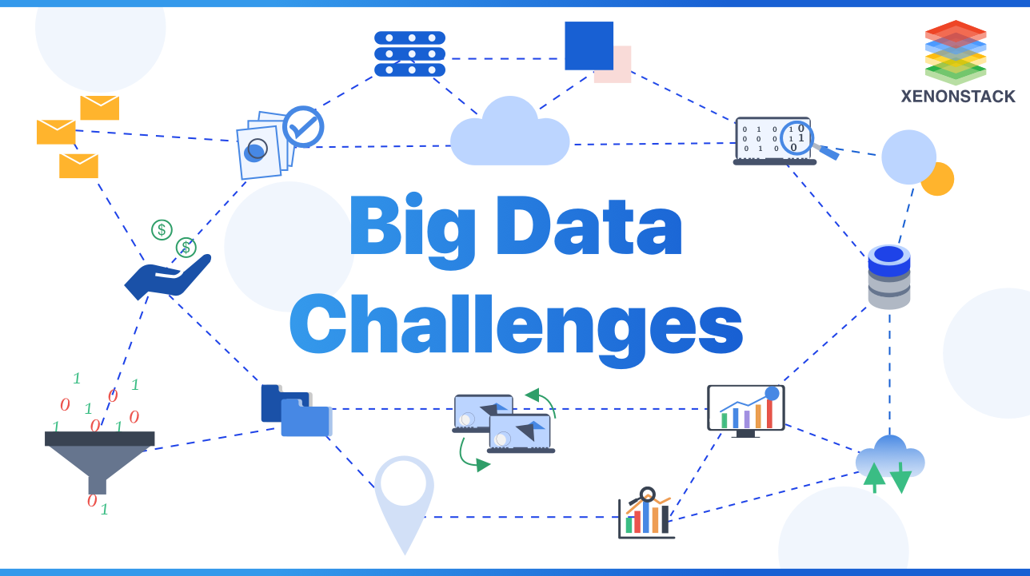

Slide 4
Tantangan
Kebingungan seperti itulah yg dialami para pimpinan bank
Mereka memiliki data yang banyak namun tidak menggunakan semaksimal mungkin untuk kepuasan nasabahnya. Yang sering dilakukan adalah mencari referensi nasabah baru dari nasabah lama, menjual produk baru kepada nasabah lama
Mereka belum menggunakan data tersebut untuk melihat nasabah secara individual dan menawarkan produk yang MEMANG DIBUTUHKAN oleh nasabah

Slide 5
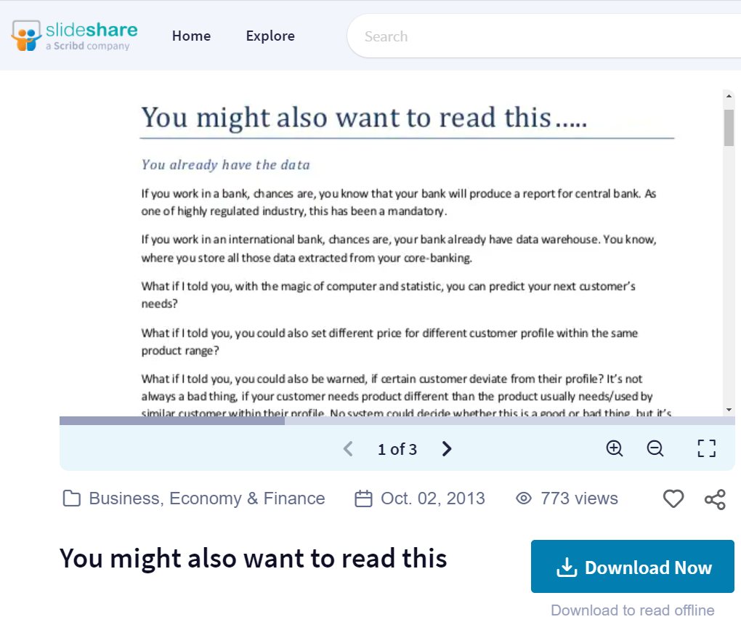
https://www.slideshare.net/yunardy/you-might-also-want-to-read-this-26793776

Slide 6
Challenges
Privacy and Security
Analytical Challenge
Technical Challenge
Human Resource

Slide 45
Tantangan Dan Peluang Analisis Big Data
Tantangan pada privacy dan security Big Data
Tantangan komputasi data besar, tidak terstruktur dan streaming
Identifikasi peluang Big Data untuk masalah-masalah bisnis

Slide 46
Tantangan Dan Peluang Analisis Big Data
Tantangan pada privacy dan security Big Data
Masalah yang ada pada Big data berkaitan dengan:
Data Security
Risiko data security merupakan kejahatan yang semakin berkembang dengan serangan yang semakin besar dan semakin merusak.
Lima dari enam pencurian data paling merusak sepanjang masa dilakukan dalam dua tahun terakhir.
Semakin besar data yang dimiliki, semakin besar kemungkinan data tersebut dijual dan disalahgunakan oleh pihak-pihak yang tidak bertanggung jawab.
Data Privacy
Privasi merupakan masalah yang terkait erat dengan masalah keamanan. Sehingga, harus dipastikan bahwa informasi sensitif yang disimpan atau dikumpulkan tidak akan disalahgunakan oleh orang-orang yang telah diberi tanggung jawab untuk menganalisis dan melaporkannya.

Slide 47
Tantangan Dan Peluang Analisis Big Data
Tantangan pada privacy dan security Big Data
Salah satu tantangan serta resiko terbesar yang selalu menjadi masalah utama dalam penggunaan Big Data adalah masalah privasi.
privasi dalam Big Data ke dalam empat katagori yaitu
perlindungan untuk identitas (identity),
kesetaraan (equality),
keamanan (security), dan
kepercayaan (trust)
beberapa cara menjaga privasi dalam Big Data adalah dengan membuat peraturan,
peraturan halus (soft regulation) dan etika Big Data yang memiliki batasan yang jelas sehingga mencegah penyalahgunaan privasi dalam Big Data.

Slide 48
Tantangan Dan Peluang Analisis Big Data
Tantangan komputasi data besar, tidak terstruktur dan streaming
Pertumbuhan data yang besar membutuhkan mesin pengolahan data yang cepat.
Integrasi sumber data yang berbeda yang berasal dari aplikasi perusahaan, aliran media sosial, sistem email, dokumen buatan karyawan dan sebagainya
Fragmentasi data yang tersebar pada setiap departemen atau bagian atau unit ini menyimpan data tersendiri. Tidak ada departemen khusus yang mana menangani manajemen seluruh data dan menjamin kebenaran, konsistensi maupun pembaruan data.
Berbagai tipe dan jenis data yang tidak terstruktur dan berbeda-beda menyulitkan dalam intergrasi data.
Kebutuhan penyimpanan data besar dan kualitas data dalam mengumpulkan dan menyimpan data tak terstruktur dan terstruktur.
Pertumbuhan data yang tidak berhenti dari waktu kewaktu sehingga dibutuhkan analisis data secara real time secara streaming

Slide 49
Peluang Bisnis Analisis Big Data
Identifikasi peluang Big Data untuk masalah masalah bisnis
Mendeteksi dan Mencegah Penipuan
Analisis Big Data dengan machine learning dapat mencegah penipuan dan bisa mendeteksi aktivitas berbau kriminal. Analisis ini juga mampu mencegah hal-hal yang palsu. Contoh banyak bank yang bisa menyimpan semua daftar riwayat yang mereka miliki sehingga bisa mendeteksi kecurangan lebih baik
Sentiment Analysis
perusahaan bisnis Anda tahu seperti apa konsumen emotions saat melakukan interaksi dengan bisnis Anda. Anda bisa menggunakan hal ini untuk bisa meningkatkan kepuasan pelanggan. Big Data ini kan digunakan untuk menganalisis perasaan pelanggan kemudian memberikan gambaran perasaan yang jelas
Recommendation Engines
bisnis menggunakan engines yang direkomendasikan. Industri bisnis dapat mengambil keuntungan dari Big Data melalui cara ini untuk meminimalkan kehilangan pelanggan dan mungkin bisa akan kehilangan peluang dalam penjualan

Slide 50
Tantangan Pengelolaan Big Data
Data diproduksi setiap menitnya yang berasal dari transaksi bisnis, pelanggan dan mitra bisnis
Masih banyak tantangan dalam pengelolaan big data pada perusahaan diantaranya:
Berbagai Sumber Data yang tersimpan dalam platform yang berbeda-beda
Mengklasifikasikan data yang berkualitas
Kurangnya jumlah karyawan yang memiliki kemampuan menganalisa data
Membutuhkan banyak biaya
Masalah skalabilitas
Food
Gifts
Decorations

Slide 51
Tantangan Pengelolaan Big Data
Berbagai Sumber Data yang tersimpan dalam platform yang berbeda-beda
Data yang diterima tersimpan di platform yang berbeda – berdasarkan jenis data dan asal sumbernya menimbulkan masalah saat proses penarikan dan analisa data.
Hasil analisa data akan cenderung tidak efektif karena kelengkapan dan akurasinya perlu dipertanyakan
Menggabungkan data dari berbagai sumber secara manual akan sangat menghabiskan banyak waktu
Membatasi penglihatan karyawan terhadap “insight” yang seharusnya dapat terlihat dengan mudah
Menggunakan platform big data analytics yang komprehensif dan mampu memusatkan data dalam satu lokasi terpusat apa pun jenis data dan dari mana sumbernya.
Food
Gifts
Decorations

Slide 52
Tantangan Pengelolaan Big Data
Mengklasifikasikan data yang berkualitas
Banyaknya data yang dimiliki akan sulit untuk mengklasifikasikan data yang berkualitas.
Proses analisa tidak fokus pada data yang benar-benar memiliki value untuk kemajuan bisnis perusahaan
Karyawan harus mengklasifikan data yang berkualitas secara manual
Tidak mendapatkan data real-time untuk menemukan tren terkini
Data yang tidak real-time akan membawa banyak dampak negatif yang signifikan terhadap kualitas keputusan yang diambil berdasarkan data yang tersedia atau yang biasa disebut data-driven decision.
Kemampuan artificial intelligence (AI) dan machine learning akan membantu perusahaan mengatasi tantangan pengelolaan big data ini
dapat membantu karyawan mengklasifikasikan data yang berkualitas untuk dianalisa secara otomatis, sehingga hasil analisa dapat lebih baik, cepat, akurat dan sesuai dengan tren yang sedang happening.
Food
Gifts
Decorations

Slide 53
Tantangan Pengelolaan Big Data
Kurangnya jumlah karyawan yang memiliki kemampuan menganalisa data
Perusahaan tidak memiliki jumlah karyawan yang cukup untuk menganalisa data dengan baik.
Masalah ini terjadi karena pengoperasian platform yang kompleks, hanya karyawan tertentu saja yang dapat diandalkan untuk menganalisa data.
Perusahaan akan sulit mengikuti laju perkembangan kompetisi bisnis, karena proses analisa data menghabiskan waktu yang sangat lama
Platform big data analytics yang membantu setiap karyawan dapat mengakses dan memanfaatkan data yang tersedia tanpa harus mempelajari alat atau bahasa pemrograman yang kompleks untuk pengoperasiannya.
Food
Gifts
Decorations

Slide 54
Tantangan Pengelolaan Big Data
Membutuhkan banyak biaya
Banyaknya biaya yang dibutuhkan untuk menjalankan proses analisa data yang efektif.
Perusahaan dapat mengimplementasi platform big data analytics yang menawarkan fleksibilitas dalam hal skema pembayaran.
Perusahaan hanya perlu membayar sesuai dengan fitur yang mereka butuhkan dan gunakan. Sehingga, perusahaan dapat mengeluarkan biaya investasi teknologi big data yang lebih efisien..
Food
Gifts
Decorations

Slide 55
Tantangan Pengelolaan Big Data
Masalah skalabilitas
Berkembangnya bisnis perusahaan, jumlah data yang akan di produksi akan semakin banyak tak terkendali.
Jumlah data yang semakin banyak akan menimbulkan masalah baru dalam penyimpanan dan pengelolaan data, karena prosesnya akan semakin kompleks
Banyak perusahaan gagal untuk mengelola datanya secara efektif saat bisnisnya semakin berkembang
Platform big data analytics yang sudah digunakan sejak awal tidak memiliki kemampuan yang cukup baik untuk mengelola data yang semakin banyak jumlahnya.
Perusahaan perlu menggunakan platform big data analytics yang menawarkan kemampuan skalabilitas yaitu memiliki kemampuan untuk mengelola data dalam jumlah yang tak terbatas tanpa memengaruhi kualitas analisanya
Food
Gifts
Decorations

Slide 56
Tugas
Berikan contoh kasus permasalahan pripasi individu pada pengolahan big data di Indonesia?
Bagaimana pengamanan data yang baik dalam pengolahan big data di Indonesia?
Berikan contoh kasus masalah pengolahan data yang besar di Indonesia dan bagaimana antisipasinya?
Bagaimana peluang bisnis dalam analisis big data ini di Indonesia dengan contoh kasus bidang bisnisnya?
Food
Gifts
Decorations

Slide 57
00:00:00
TERIMA KASIH
Jangan lupa mengikuti kuis karena sekaligus merupakan absensi

